Slide 1
PA105/2016
Management a ergonomie informačních systémů v malých a středních organizacích
(small to medium enterprises – SME)

Slide 2
Malé a střední podniky
Small to medium enterprises (SME)
Z hlediska podnikové kultury jsou malí asi do dvaceti ajťáků.
Střední do dvou set ajťáků
Hranice závisí na tom, co podnik dělá a na kvalitě jeho zaměstnanců.

Slide 3
SME
Mnoho (více než 2/3) ajťáků pracuje v nějakém menším podniku
SME – podniková kultura, klíčové inovace a omezení pro podrobné rozpracování procesůprocesů
Mnohé technologie vyvinuté v SME jsou postupně používány mimo SME a jsou předobrazem budoucnosti ITC
Z malých občas vyrostou velmi velcí
  Facebook, Google, HP
  Simplity
SME a moderní moderní architektury

Slide 4
Malí a velcí a IS
Malý dodavatel SW a malý odběratel
  Typická oblast uplatnění malých SW firem
    Comodity, open source, vlastní vývoj, dobré nápady i při rizicích
Malý dodavatel – velký odběratel
  Subdodávky pomocí „přílepků“
    Binární SOA, Opencard, žádanky, prístup k analýza dat (Simplity)
  Z velkého sysstému se pomocí změny architektury stane malý
    asi Mýto, jistě Opencard, účast na inkrementálním vývoji

Slide 5
Velcí dodavatelé SW a malí uživatelé
Nejčastěji poskytovatelé SW komodit
  datové báze, řízení, standardní operační systémy a normy
Problém s rozdílností podnikových kultur
  SAP, Oracle
Problém s nákladností řešení, konfekce za vysokou cenu
  SAP

Slide 6
Hlavní témata
SW procesy, užitečná pravidla jak a zda zahájit projekt
SW architektury a dokumentová orientace – nové příležitosti pro SME
  Proč to nejde ve státní správě
Kvalita dat a kvalita sw systémů
Manažerské aspekty řízení rizik, časté prohřešky
Týmová spolupráce a základy personalistiky
Efekty investic do nepřímých přínosů (do ekosystému), ergonomie SW a psychologický kapitál kontrola hygieny
Řízení pozdních etap životního cyklu
Použitelnost, uživatelské rozhraní a management,
SW metriky odhady a plánování
SW normy a jejich výhody a nebezpečí

Slide 7
Příklady z praxe
Budeme mnohé ilustrovat na příkladech ze současnosti, především těch kterých jsem se zúčastnil
  Mýto, historie, párové SOA
  Opencard,
  Žádanky
  Platební karty
  Proč je stále více úředníků
  Problém permanentní zastaralosti a jeho řešení

Slide 8
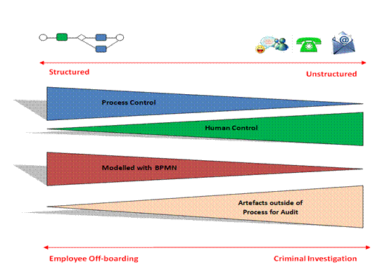
Obrázek od Oracle k normě týkající se byznys procesů
Dříve převažovala tendence posunu vlevo dnes se to zčásti obrací
Platí to obecné, nejen pro bpmn

